Slide 1
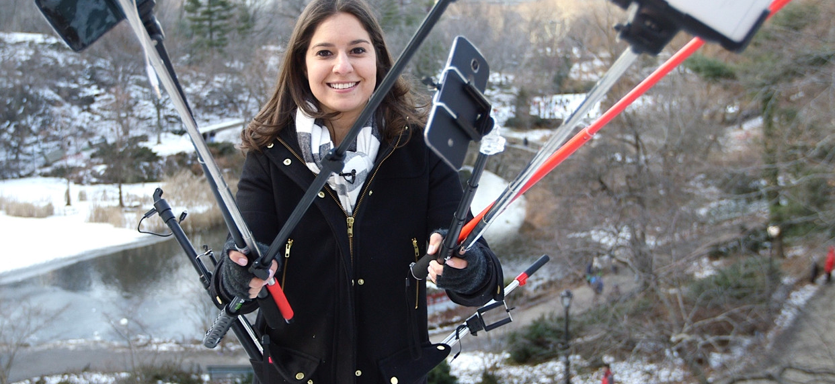


INTROVIDEOER TIL INSTITUTTER – SÅDAN LAVER I DEM
v. David Graff
April 2023

Slide 2
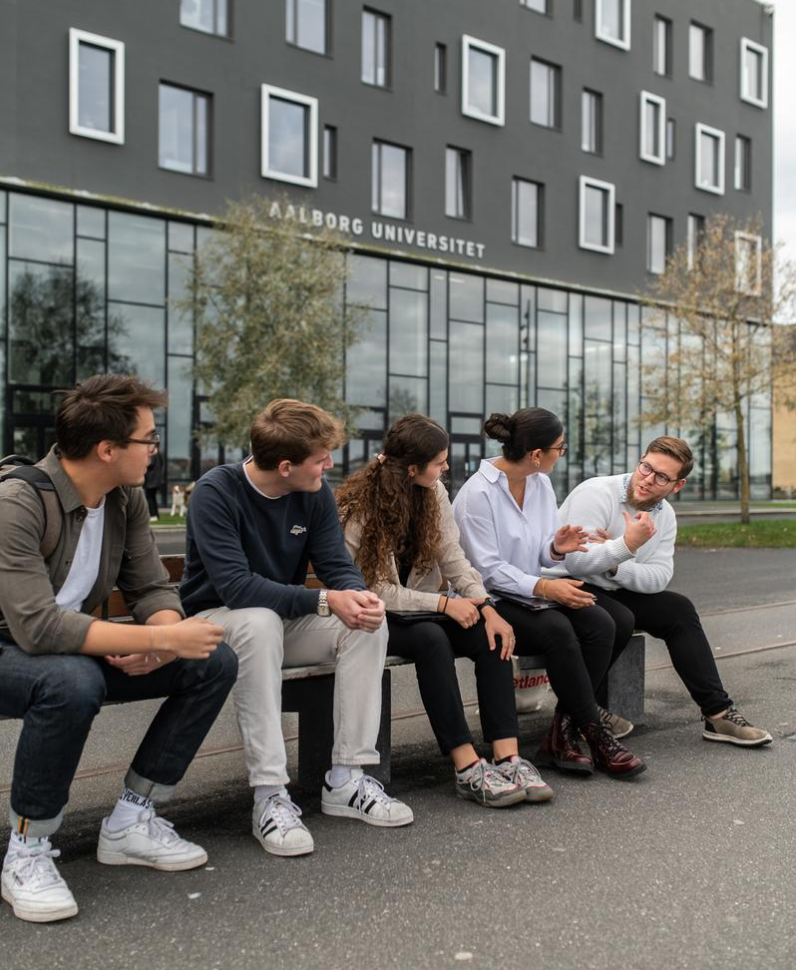
HVAD
Introvideoerne skal indgå i konceptet ”Bliv klar til Uni” ved ENGINEERING, hvor nye studerende allerede inden studiestart introduceres til institutterne og får adgang til relevant viden i forhold til at starte på AAU.

Slide 3
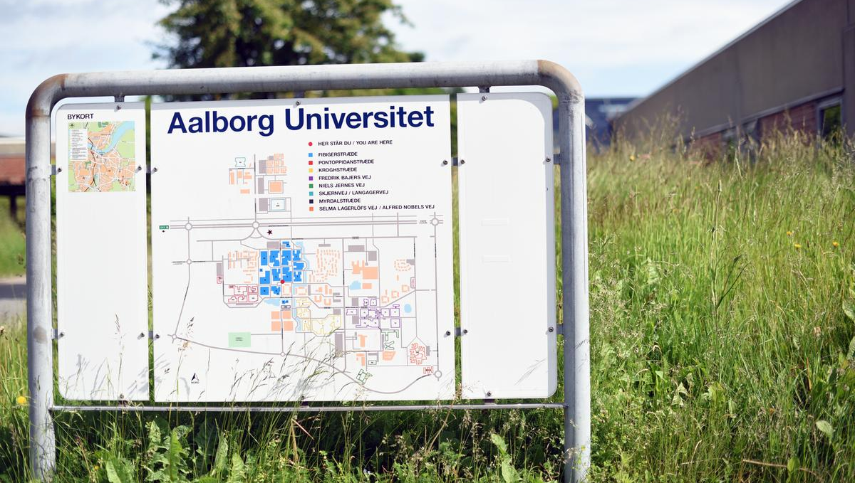
HVORFOR
Videoerne skal vise nye studerende, hvordan her ser ud, og signalere en uformel afslappet stemning, som man trygt kan gå ind i.

Slide 4
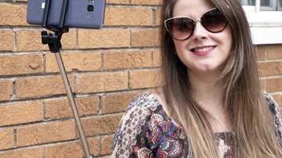
HVORDAN
En film pr. institut med op til syv optagelser.
Student-studievejledere gennemfører optagelserne med egne smart phones på selfiestænger. Jonas Svenstrup Sterregaard udleverer stængerne.
Student-studievejlederne ser ind i og taler til kameraet. Stilen skal være afslappet og uformel.
Optagelserne skal ikke udføres som en lang optagelse, men som enkeltvise og adskilte optagelser. Det er ikke vigtigt, i hvilken rækkefølge optagelsernes foretages.
Varigheden på hver enkelt optagelse er ikke afgørende. Jonas klipper i sidste ende optagelserne sammen til film á 1-2 minutter
Optagelserne deles med Jonas, når de er i kassen.

Slide 5

HVORDAN
Syv optagelser:
Den primære indgang
Studiesekretærerne / -administrationen
Fagligt studiemiljø
Socialt studiemiljø
Kantinen
Laboratorier
Udgang/afslutning

Slide 6
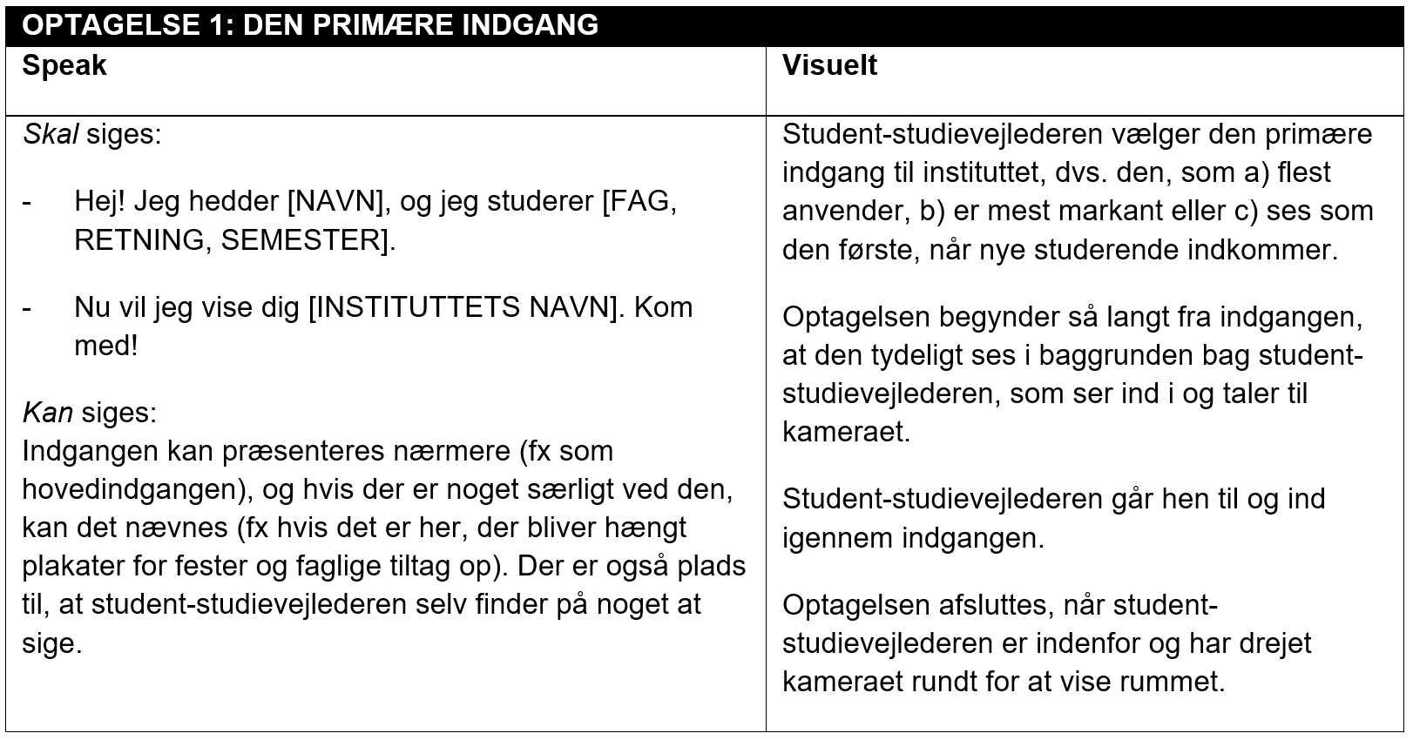
OPTAGELSE 1
Alle syv optagelser er beskrevet efter samme skabelon i drejebogen…

Slide 7

HVORNÅR
Videoerne skal anvendes i konceptet ‘Bliv klar til Uni’, der lanceres inden sommerferien.
Så optagelserne skal være gennemført og overleveret til Jonas inden udgangen af maj.

Slide 8

SPØRGSMÅL?

